Slide 1

KARLSGATAN 2, Västerås, 23 mars 2023
Välkomna!

Slide 2
Bokens huvudfrågor:
Galen värld? I så fall, vad kan vi göra åt det?
Vad har fotfäste med saken att göra?

Slide 3
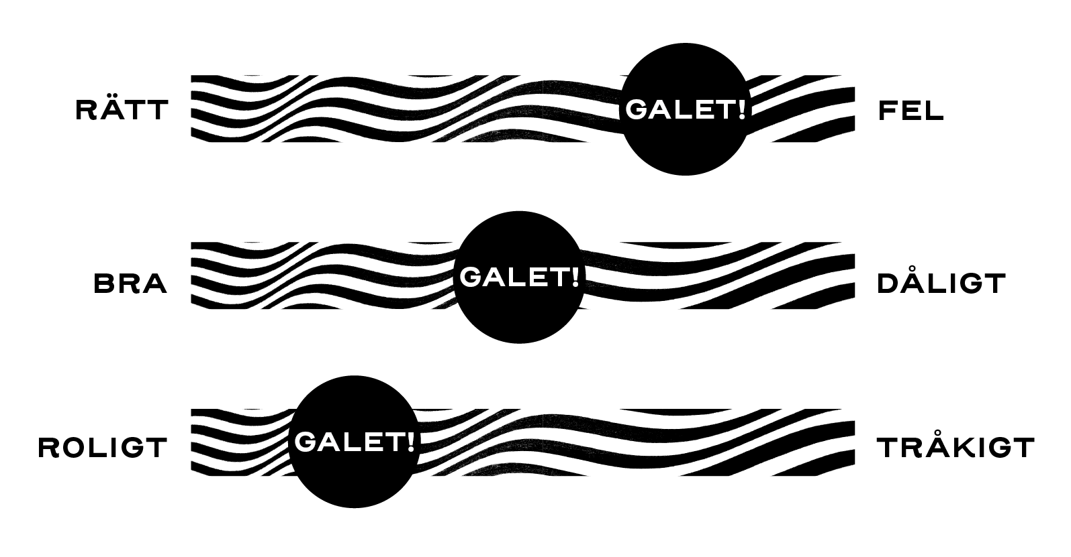
Galet kan det bli på flera sätt

Slide 4
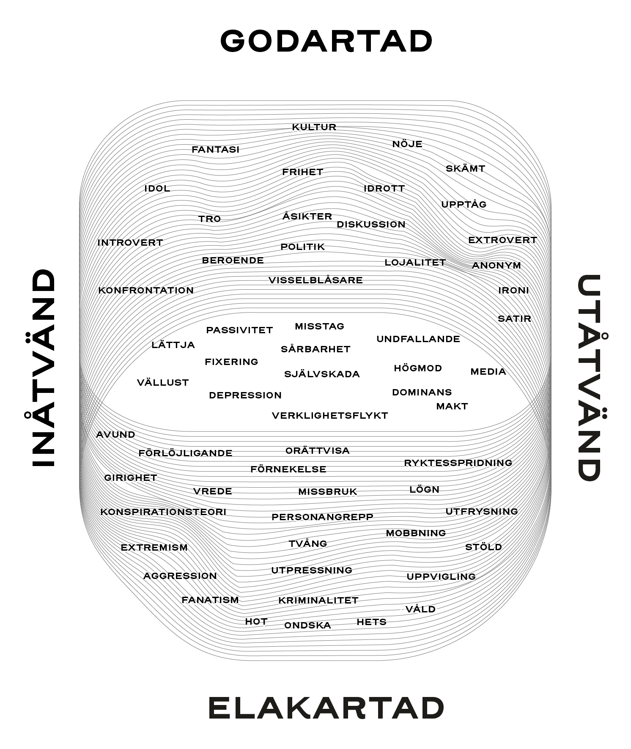
Galenskapskartan…
… placerar begrepp där de hör hemma …

Slide 5
Galenskapskartan…
… och pekar ut farliga rörelsemönster.

Slide 6
Världen blir galen på flera sätt …
Civilisationer har kommit och försvunnit under världshistoriens lopp.
Människor tycks vara kapabla till de mest avskyvärda handlingar.
Många av världens makthavare säger en sak och gör något helt annat.
Det tycks inte bli bättre, snarare tvärtom.
Självdestruktiva processer – kärnvapen, klimatpåverkan, massutrotning och fientlig AI – anses driva mänskligheten allt närmare mot sin egen undergång.

Slide 7
Världen blir galen på flera sätt …
Civilisationer har kommit och försvunnit under världshistoriens lopp.
Människor tycks vara kapabla till de mest avskyvärda handlingar.
Många av världens makthavare säger en sak och gör något helt annat.
Det tycks inte bli bättre, snarare tvärtom.
Självdestruktiva processer – kärnvapen, klimatpåverkan, massutrotning och fientlig AI – anses driva mänskligheten allt närmare mot sin egen undergång.
… av galna människor

Slide 8
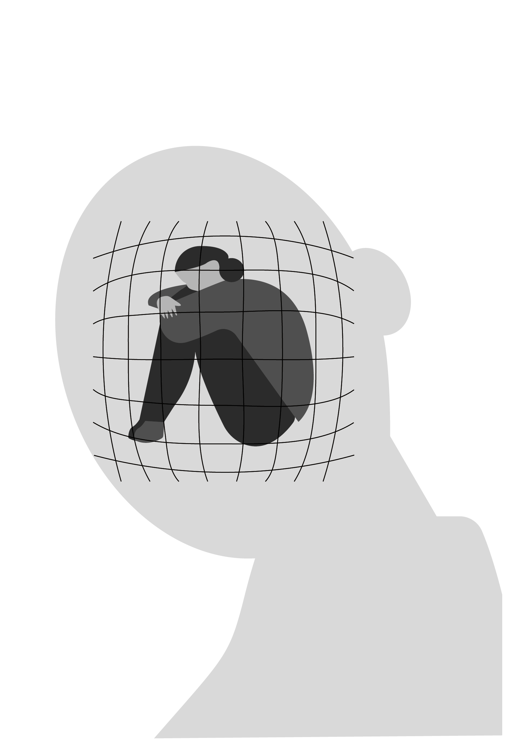
Inte undra på att den galna världen får oss att känna oro och förtvivlan.
Hur ska JAG kunna finna mig till rätta i en galen värld?
Vår oro och förtvivlan måste tas på allvar. Men måste vi inte försöka ta oss ut ur den trånga bur som JAGet låser in oss i?
För vårt eget bästa?

Slide 9
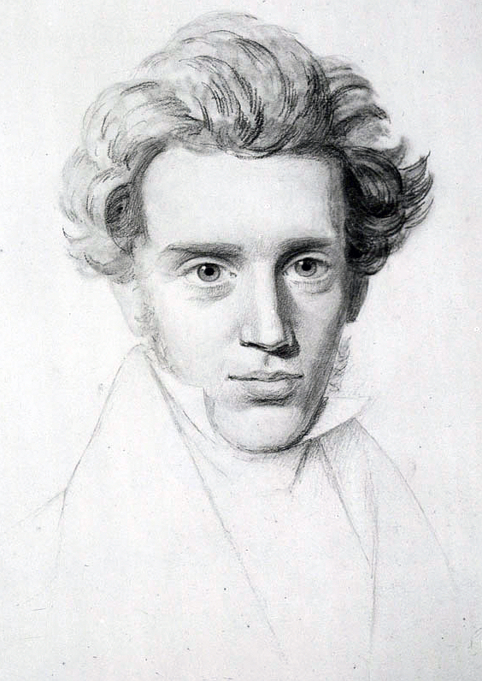
Den danske filosofen Søren Kierkegaard (1813-1855) myntade begreppet existentiell ångest – ett sinnestillstånd där allt förefaller meningslöst.
Ångest är inte enbart av ondo. Ur den kan en stark övertygelse och vägriktning växa fram.
”Att våga är att förlora fotfästet en liten stund. Att inte våga är att förlora sig själv.”

Slide 10
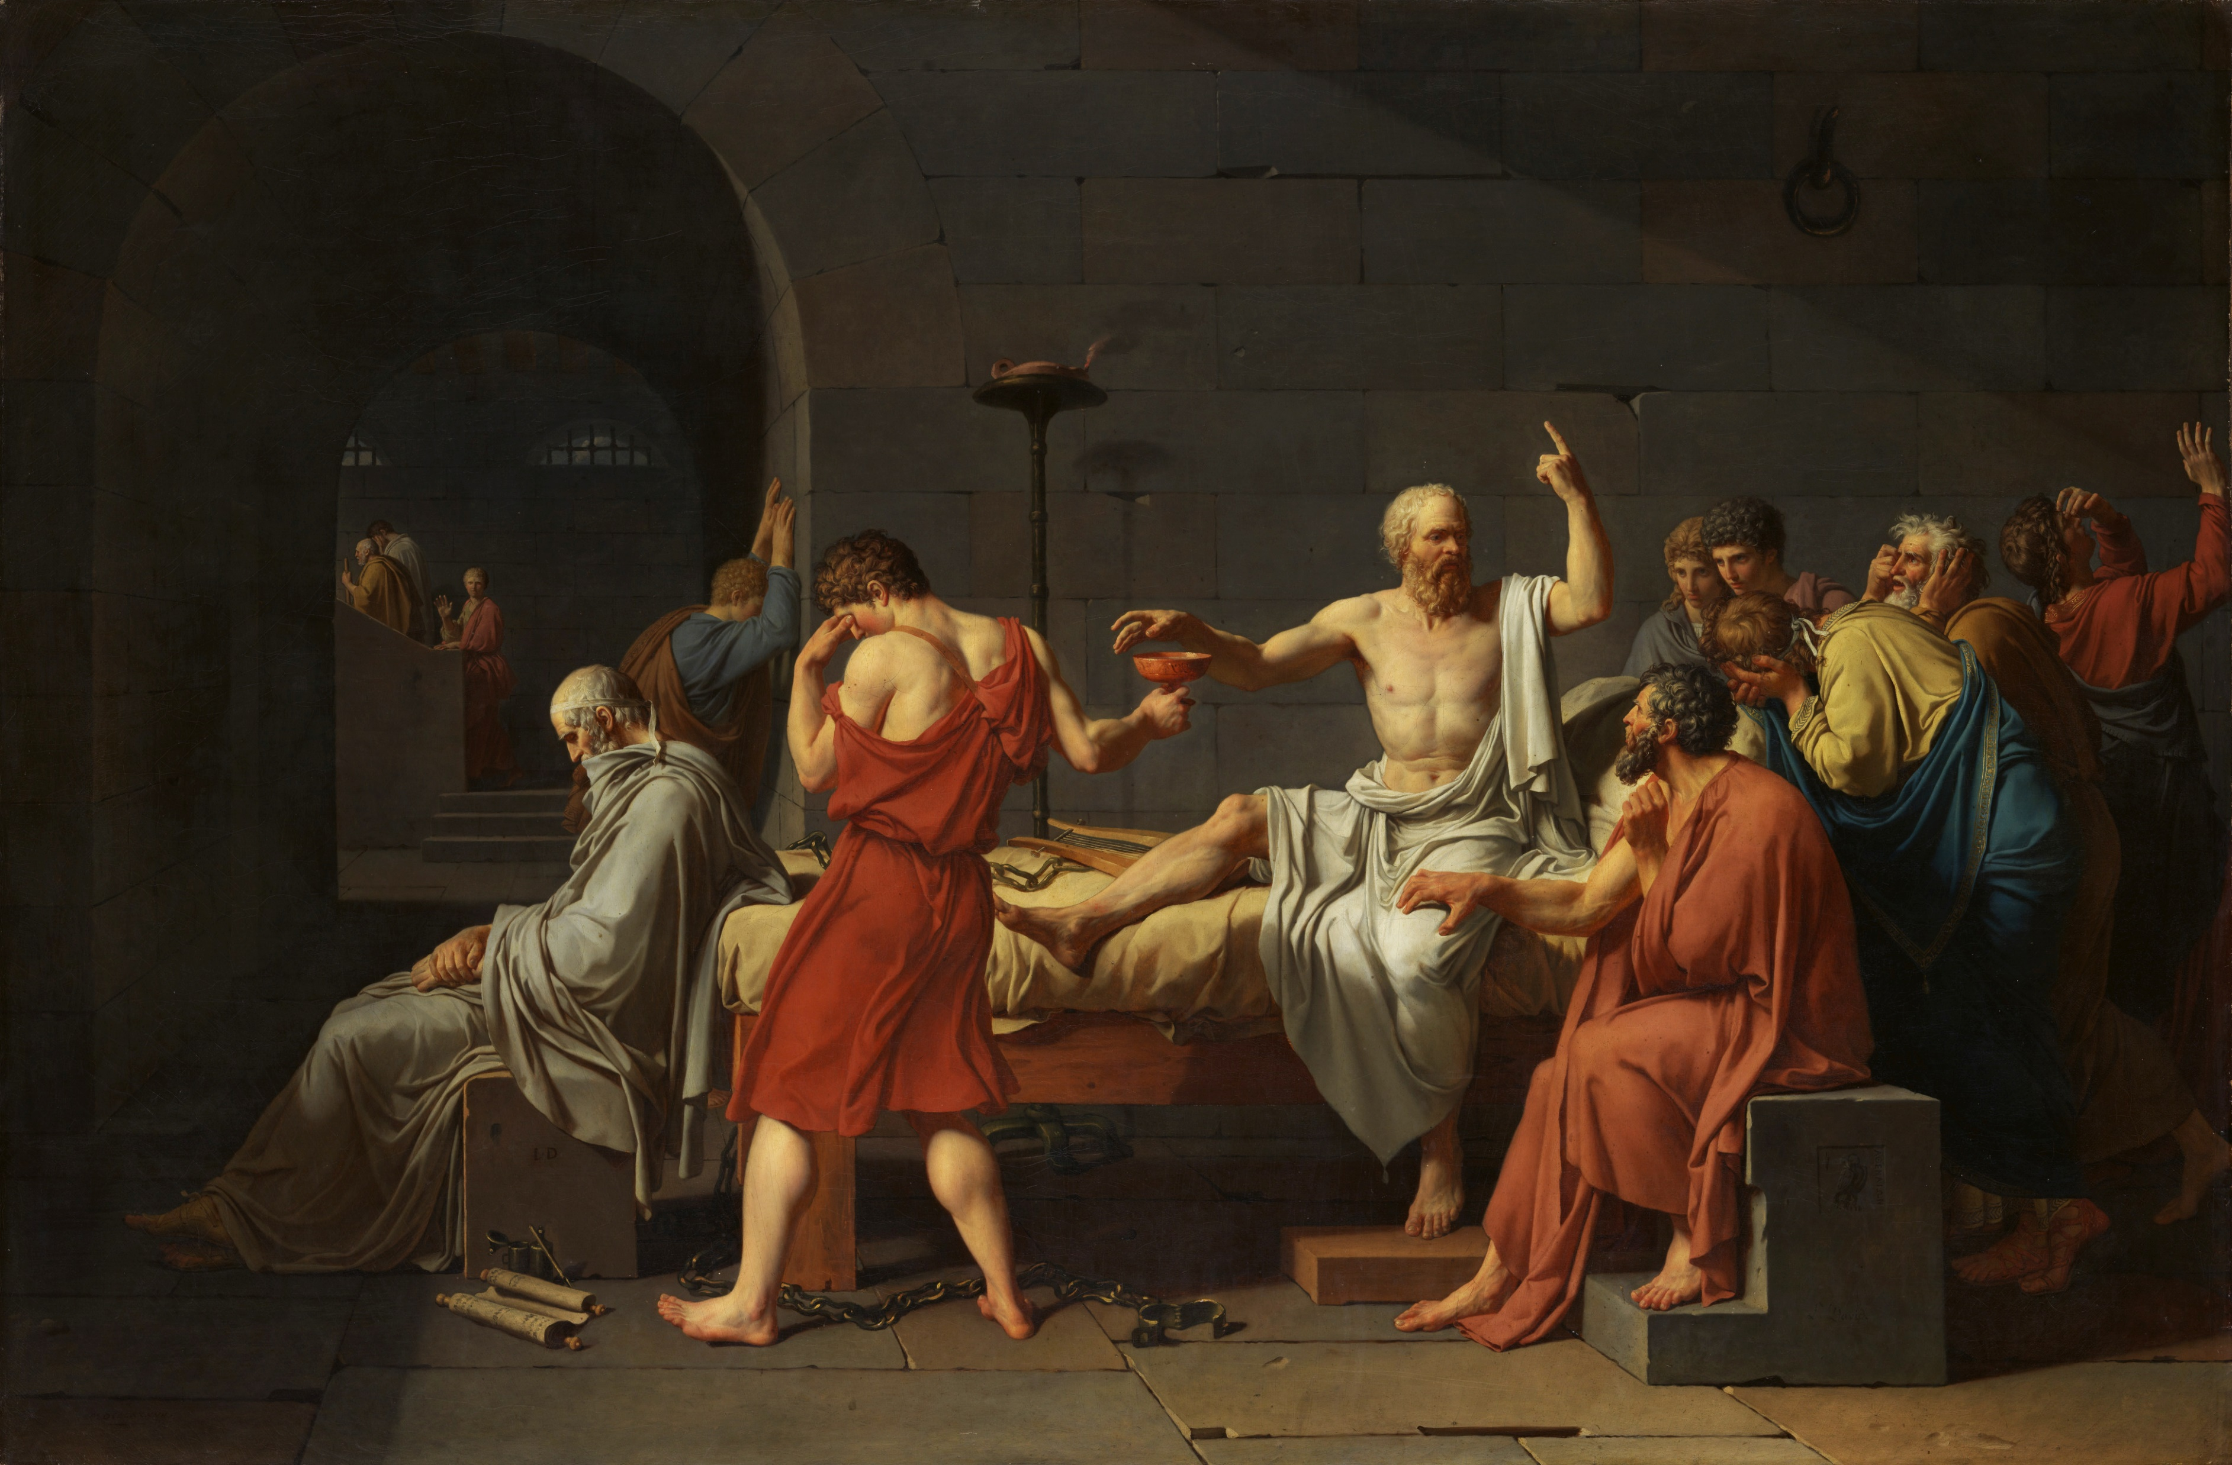
Sokrates (469-399 f. Kr.): ”Det enda jag vet är att jag ingenting vet.”
Jacques Louis David, 1787

Slide 11
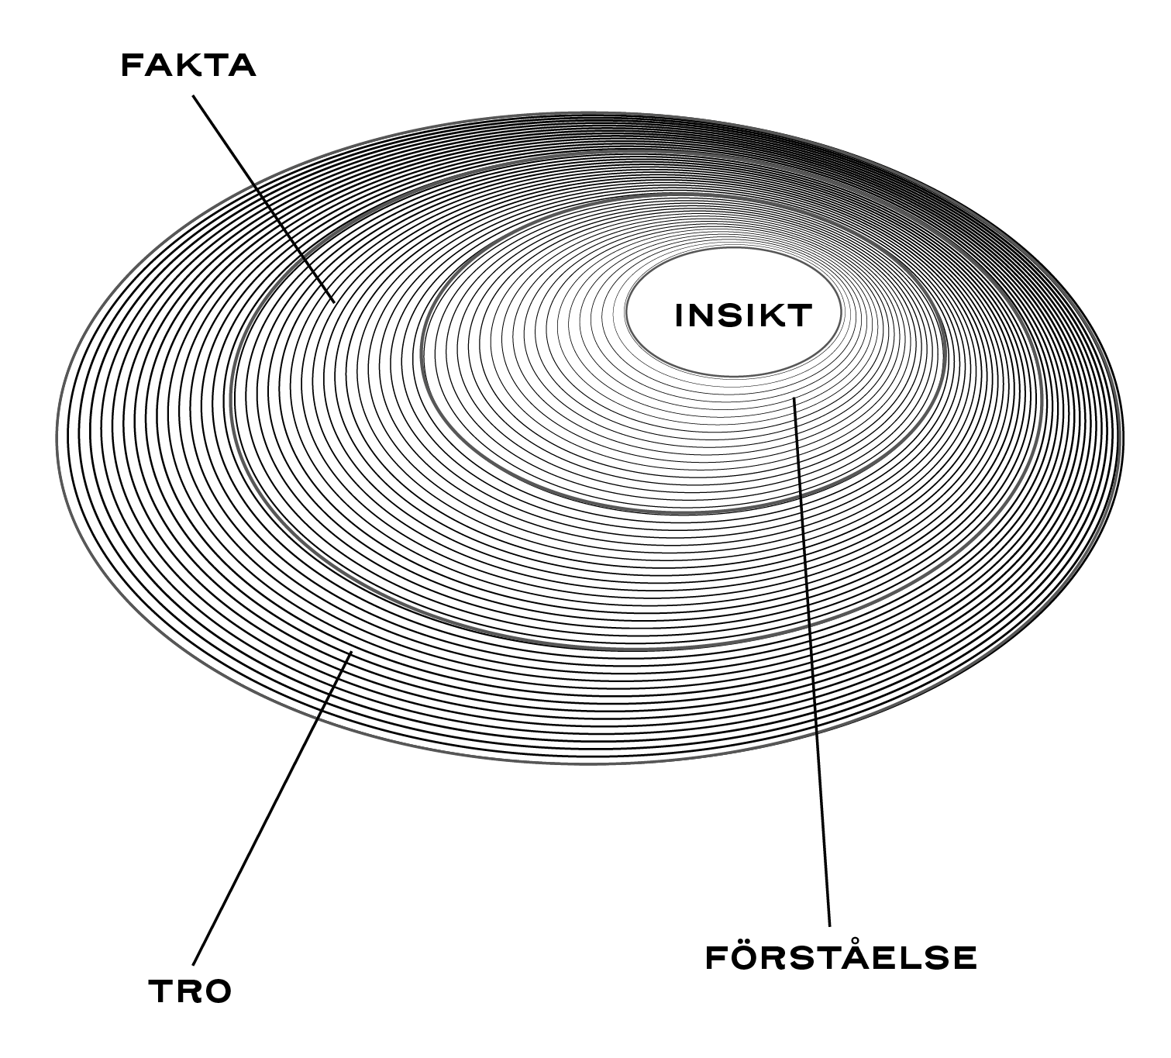
Vetandets nivåer
Tro är något vi har en mer eller mindre korrekt uppfattning om.
Fakta kan upplevas med våra sinnen och är förhållandevis enkla att verifiera eller omkullkasta.
Förståelse är något som låter sig förklaras, som orsak och verkan.
Insikt är en övergripande slutsats baserad på fakta och förståelse.

Slide 12
Vetandets nivåer
Tro är något vi har en mer eller mindre korrekt uppfattning om.
Fakta kan upplevas med våra sinnen och är förhållandevis enkla att verifiera eller omkullkasta.
Förståelse är något som låter sig förklaras, som orsak och verkan.
Insikt är en övergripande slutsats baserad på fakta och förståelse.
”Vi vet ingenting med säkerhet. Det kan vi vara säkra på.”

Slide 13
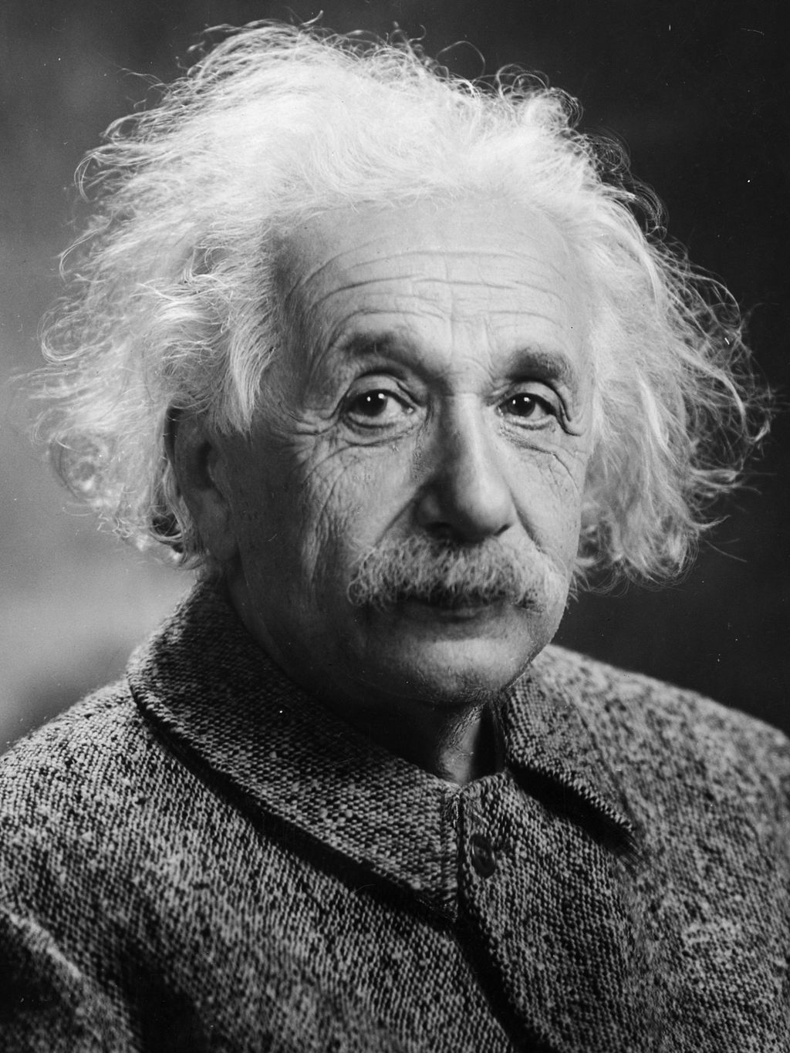
Albert Einstein (1879-1955)
”Förståelse är ett mirakel.”
”Tiden är bara en envis illusion.”

Slide 14
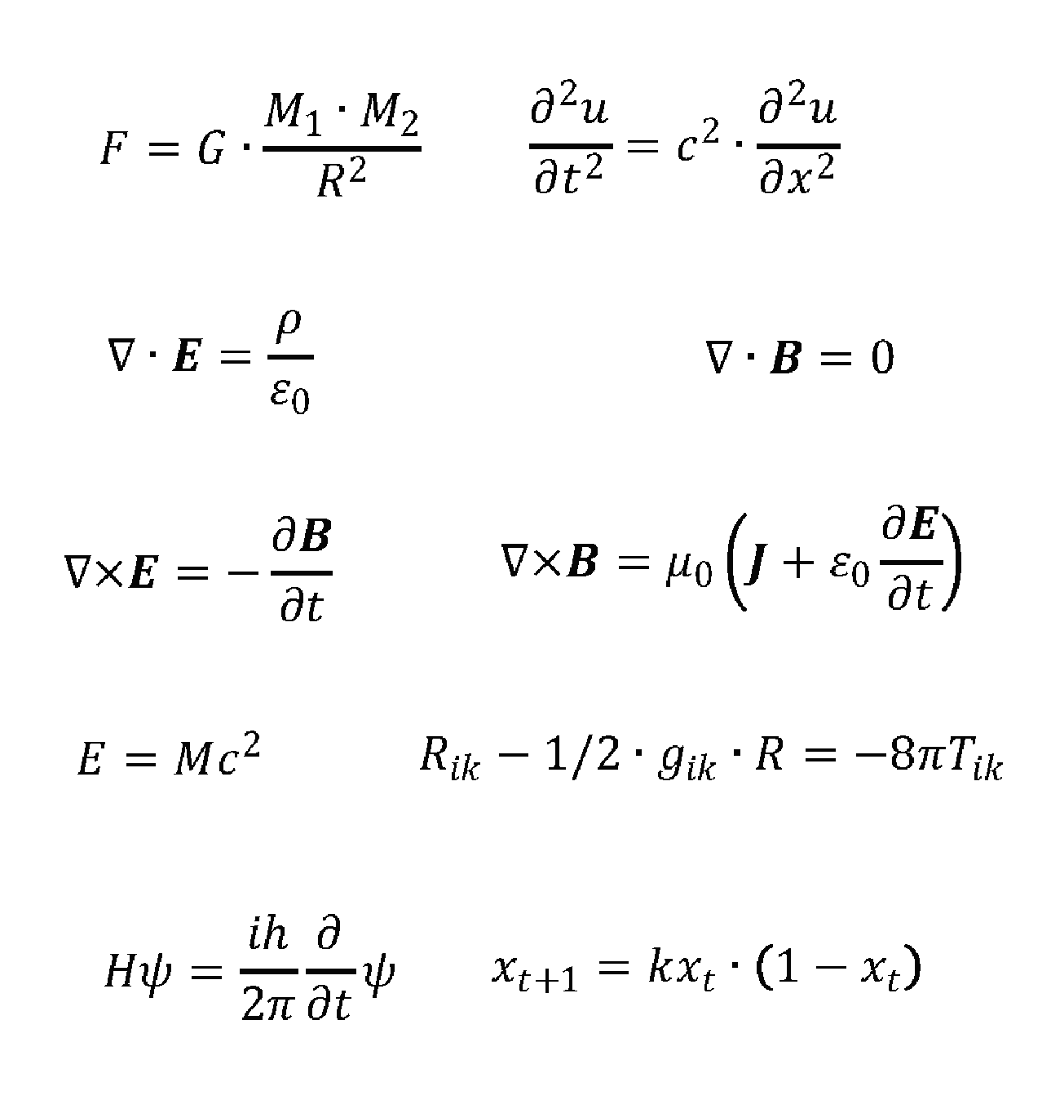
Verklighetens ekvationer
Matematiken hjälper oss att förstå verkligheten. Ekvationernas likhetstecken kopplar ihop begrepp och beskriver deras inbördes samband. De är ett resultat av djupa insikter hos upphovspersonerna och är betydelsefulla för vår verklighetsuppfattning.

Slide 15
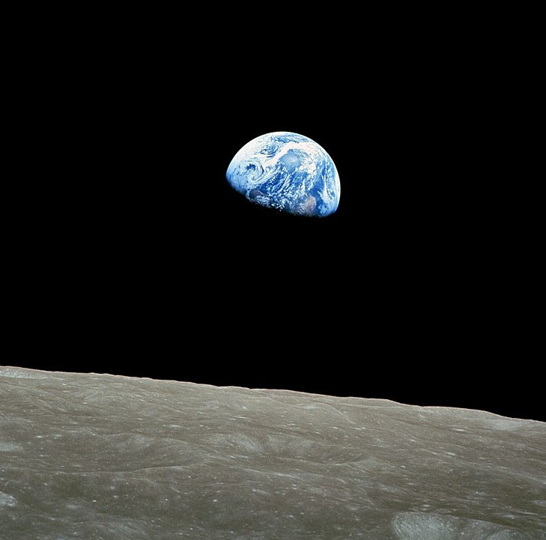
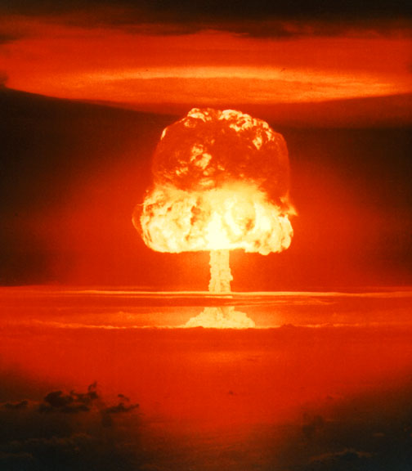
Vårt vetande har fört oss ut i världsrymden ...
… men också närmare avgrunden.

Slide 16
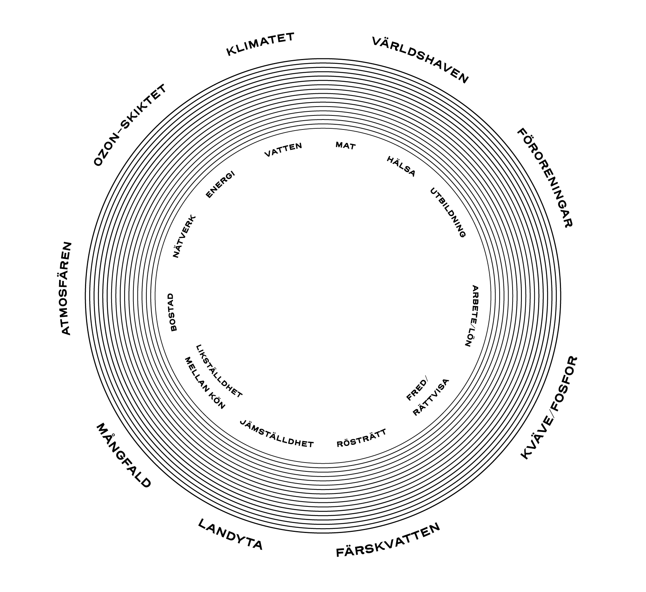
Pengar är en annan sida av verkligheten
Kapitalismen tycks ha nått en återvändsgränd. Planetens resurser är inte outtömliga, och klyftorna mellan fattiga och rika är ohållbara.
”Doughnut”-ekonomin går ut på att uppnå ett hållbart tillstånd mellan de planetära och de social gränserna. Fungerar? Ingen vet varken det eller varför verkligheten är så undflyende.
Kate Raworth, 2018

Slide 17
Verkligheten är överallt, alltid:
Vi kan sträcka fram våra händer mot verkligheten men får inget handslag tillbaka. Verkligheten är ofattbar, vi kan uppfatta den som undflyende och stum, för att inte säga grym.
Samtidigt tycks verkligheten ge oss mandat att styra våra liv enligt våra egna moraliska principer. Som tänkande varelser kan vi inte undandra oss ansvar.

Slide 18
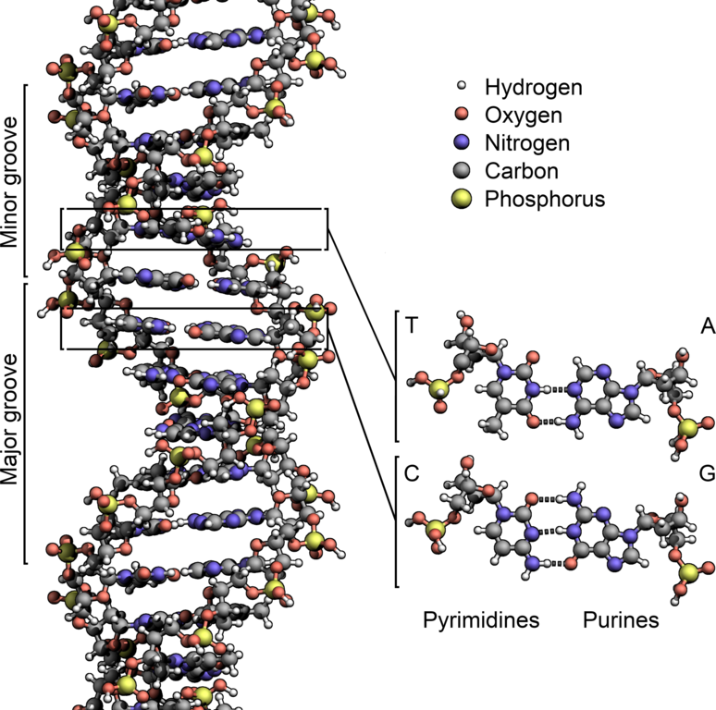
Livet är något helt annat. Eller?
Livet tycks vara samlat i en enda molekyl, bäraren av vårt arv. Varför? Hur hamnade alla atomerna på rätt ställe?
Livet är sårbart. Det är en del av verkligheten. Samtidigt är verkligheten en del av livet.
Vi har mycket kvar att lära.
Del av DNA-molekyl Zephyris, 2011

Slide 19
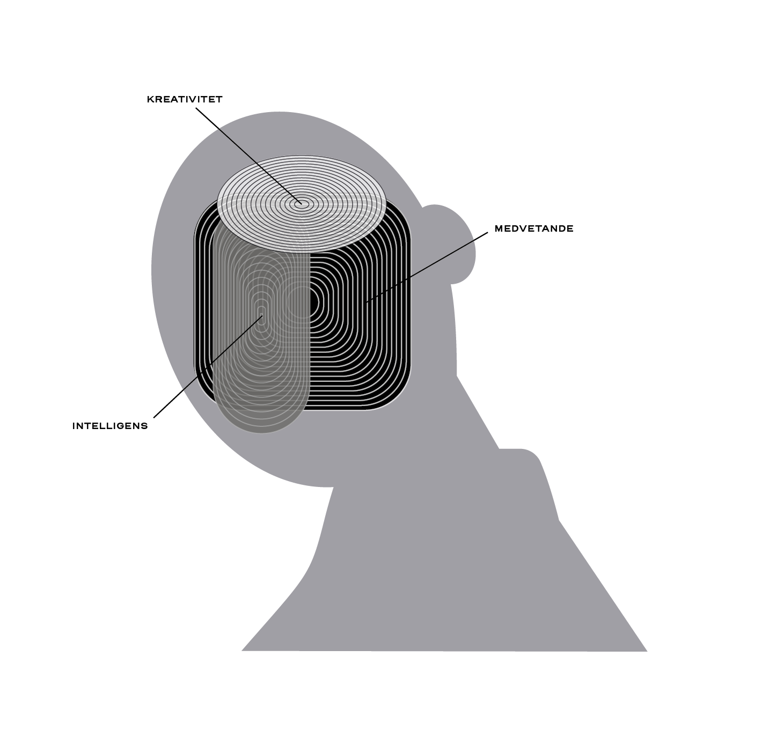
Frågorna snurrar i huvudet på oss…
… men ingen vet riktigt hur. Kanske genom något vi kallar medvetande, någon slags intelligens, kanske rentav kreativitet i våra ljusa stunder.
Vi vet mindre än vi tror, och vi är bättre på att göra saker än att förstå dem. Vi har skapat artificiell intelligens som bokstavligen håller på att växa oss över huvudet.

Slide 20
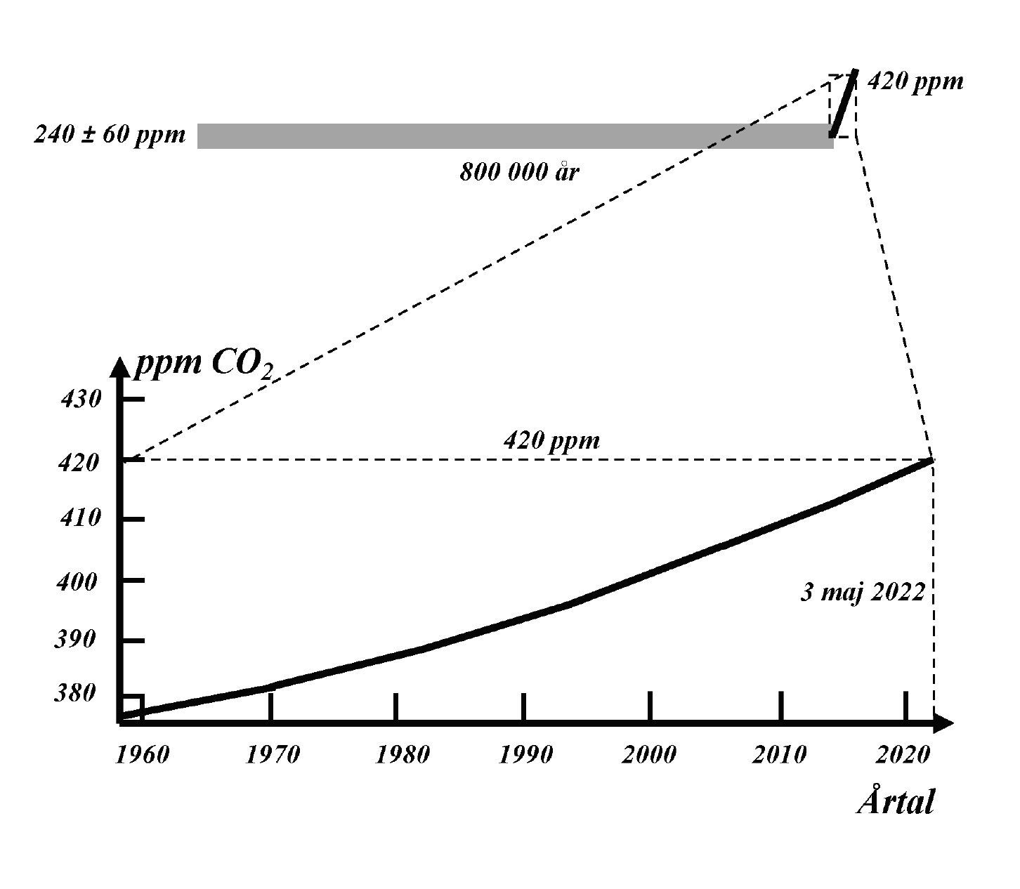
Det finns annat som växer …
”Hockeyklubbans” långa skaft – åtta hundratusen år av dynamisk jämvikt följt av de senaste årtiondenas vilda tjurrusning rakt uppåt väggarna.
Den här livsfarliga kurvan måste vändas, det är de flesta överens om. Och det finns fler liknande kurvor. Varför fortsätter de uppåt, och allt snabbare? För att vi är galna?

Slide 21
Vad hände med de två huvudfrågorna?
Galen värld? I så fall, vad kan vi göra åt det? Verklighetsflykt och lögner är galenskapens kärna och ger upphov till galet beteende. Även självdestruktiva processer är påverkbara. Med förankring i verkligheten kan vi förstå – dela en vision om – vad som behöver göras, varför och hur. Återstår ”bara” att göra det – lättare sagt än gjort men inte omöjligt.
Vad har fotfäste med saken att göra? Fotfäste i livet och verkligheten ger oss ett mandat att växa som människor och ta ansvar gentemot oss själva och andra livsformer.

Slide 22
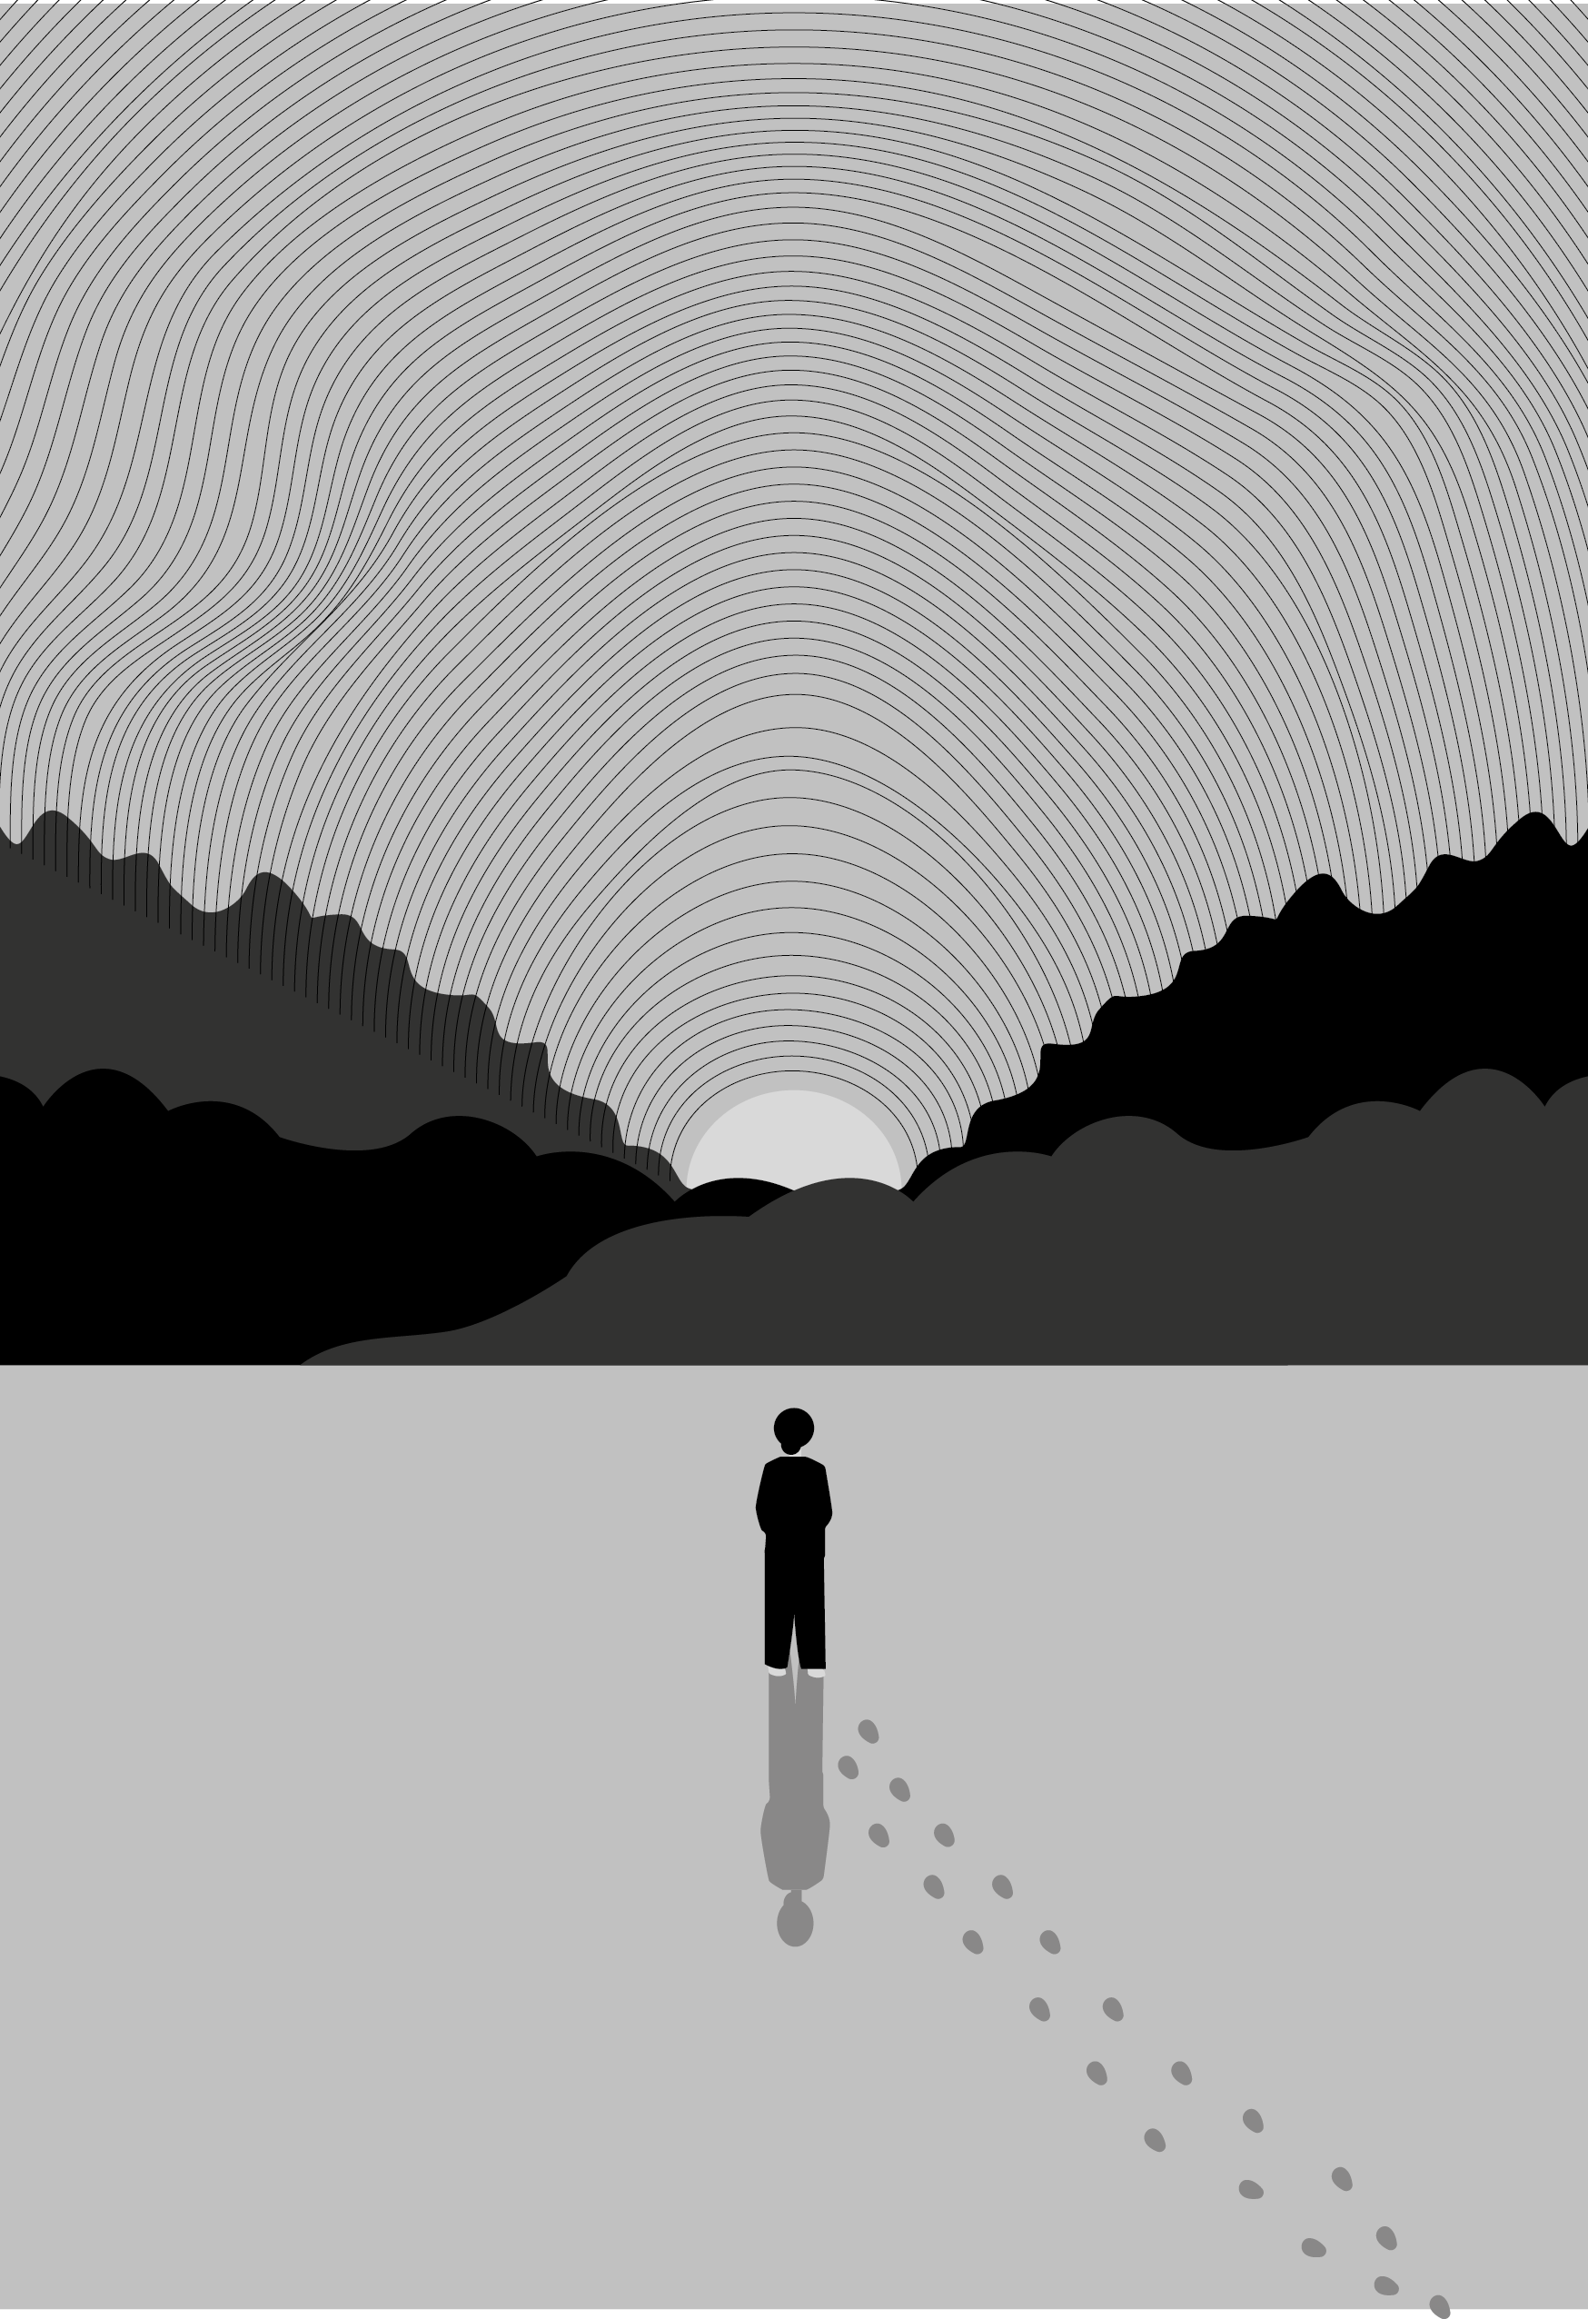
Med eller utan fotfäste så lämnar vi fotavtryck efter oss. Till viss del avgör vi själva hur de ska se ut.
Visioner och drömmar med fotfäste i verkligheten och livet har förutsättningar att bli verklighet. Drömmar och ansvar knyter ihop den här bokens huvudfrågor.

Slide 23
HJÄLP mig att komma ihåg:
”Med fotfäste i livet och verkligheten kan visioner och drömmar förverkligas.”
”Ansvar och drömmar. Två vardagliga ord knyter ihop den här bokens huvudfrågor och placerar dem i knät på oss.”

Slide 24
Stort TACK till alla för allt, och framför allt:
Nära och kära, vänner och kolleger
Illustratören Ava Nikpay
Förlagsgruppen IDUS, VISTO, STELLAR med Ulrika Slottner, Matilda Olsson, Sandra Stridh,
Åsa Norén, Elisabeth Grunditz
Bertil Hök
bertilw.hok@gmail.com
070-72 72 404
www.bertilhok.se

Slide 25
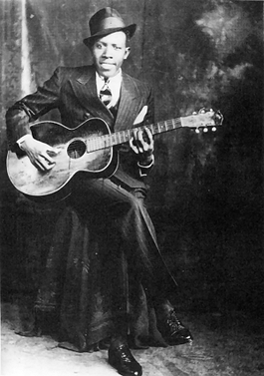
Rädda livet på vår planet
Ofattbar, stum och grym är vår verklighet
Ofattbar, stum och grym är vår verklighet
Det är i alla fall något som vi faktiskt vet
Det lilla som vi vet har gett oss makt över vår planet
Det lilla som vi vet har gett oss makt över vår planet
Det har gått så där, och nu sitter vi här i vår smet
Dags att vakna upp och ta tag i vår situation
Dags att vakna upp och ta tag i vår situation
Sätta lite sprätt på vår evolution
Planeten, planeten där vi bor
Planeten, planeten där vi bor
Mår inte så särskilt bra,
kanske sämre än vi tror
Livet, rädda livet på vår planet
Livet, rädda livet på vår planet
Vi vet hur det ska göras,
med fotfäste i vår verklighet
Robert Johnson (1911-1938)

